Slide 1
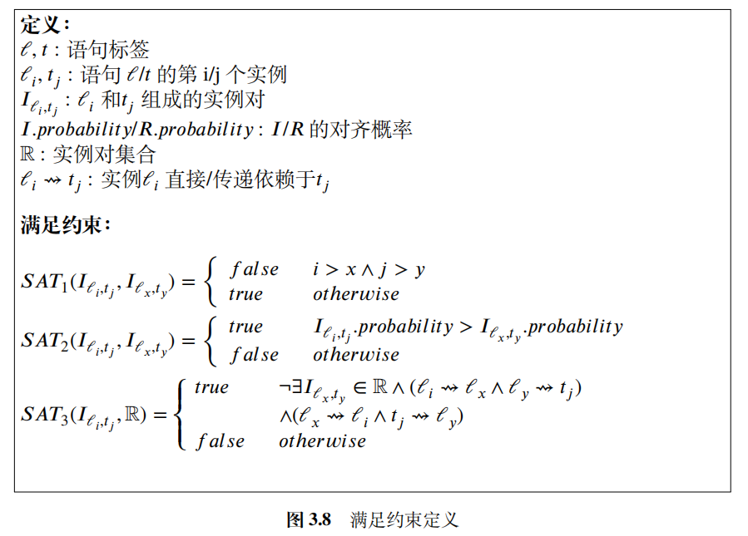

Slide 2

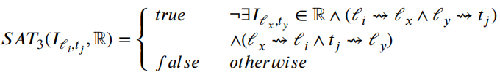



：当前实例对
不存在交叉依赖。即实例对A和实例对B，他们的两个实例不能是交叉依赖的。
交叉依赖：A中的实例a1依赖于B中的b1，B中的实例b2依赖与A中的a2
：选中实例对
表示当前实例对中两个trace的次序均处在选中实例对的两个trace之前
表示当前实例对的对齐概率要大于选中实例对

Slide 3
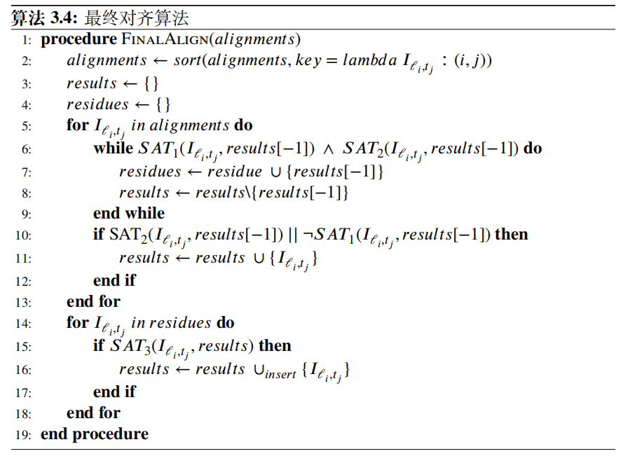

Slide 4



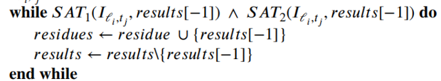
SAT1 = false
SAT1 = true
SAT2 = true

Slide 5
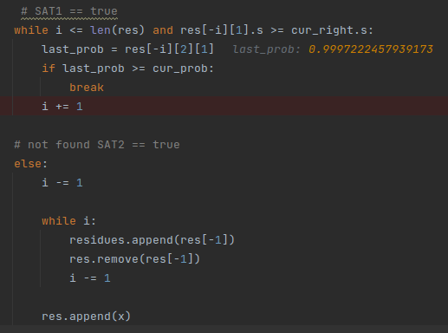
SAT1 == true
SAT2 == true

Slide 6
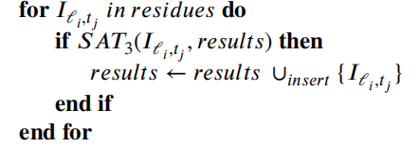

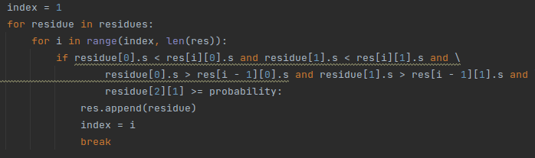
SAT3 == true (不存在交叉依赖)
对齐概率大于res中最小值

Slide 7
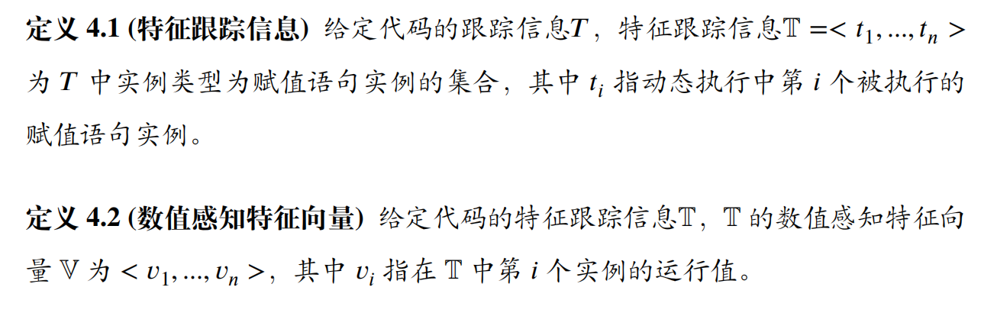

Slide 8
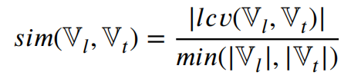

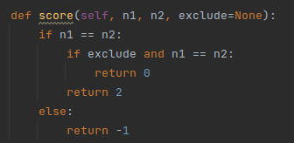
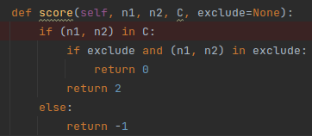
相似度计算：
由sequence_Align生成的序列对长度除以两者之间较短序列
相似度计算里的score函数
sequence_align里的score函数

Slide 9
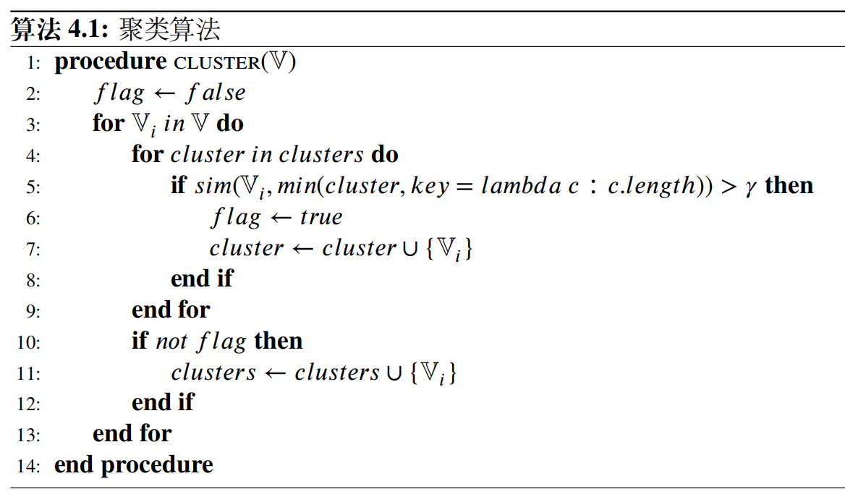
首先将正确提交代码向量化后的集合进行聚类；对于当前错误代码的向量，从聚类中选取相似度最高的聚类；最后将错误向量与正确向量对应代码输出，作为BPALIGN 的输入。
对于当前数据集中的每个正确提交代码的特征向量，在聚类集合中遍历寻找相似度达到阈值的聚类，如果有，则将其加入聚类中，否则以当前特征向量创建新的聚类。

Slide 10
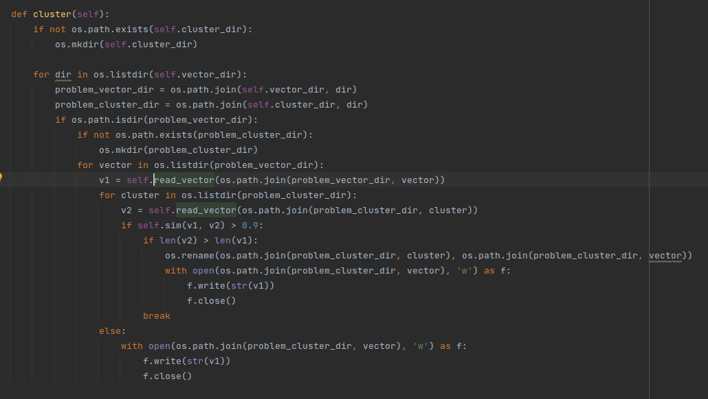

Slide 11
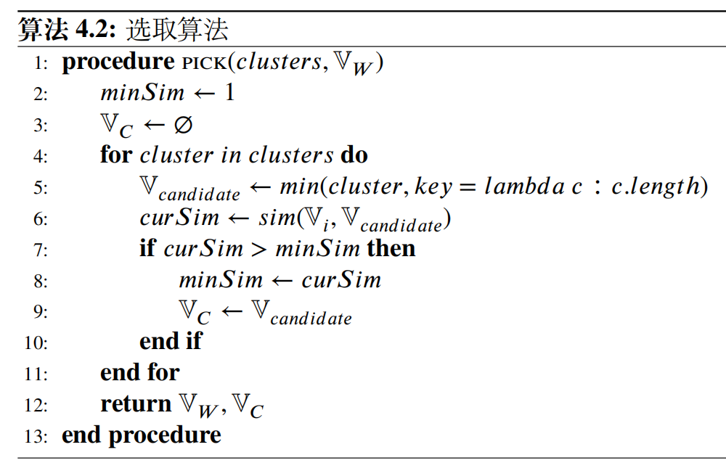
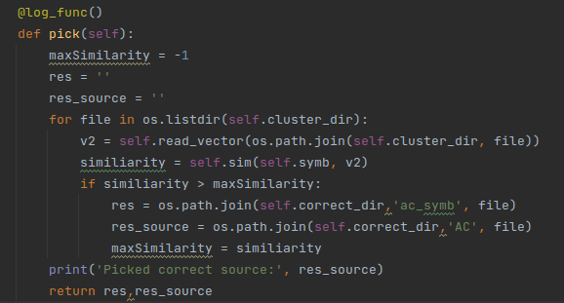
根据给定的错误学生代码，选取算法从对应的正确版本聚类中遍历，并与错误学生代码的特征向量比较相似度，最终相似度最高的正确版本特征向量对应的代码被返回，与错误代码组合为错误代码和正确版本，作为 BPALIGN 的输入。

Slide 12
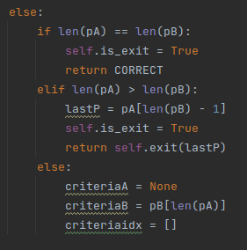
len(criteriaidx) == 1：
print类型不同相同或者长度不同
len(criteriaidx) == 2:
print值不同
1：print数量相同，返回CORRECT
2：错误版本print语句多

Slide 13
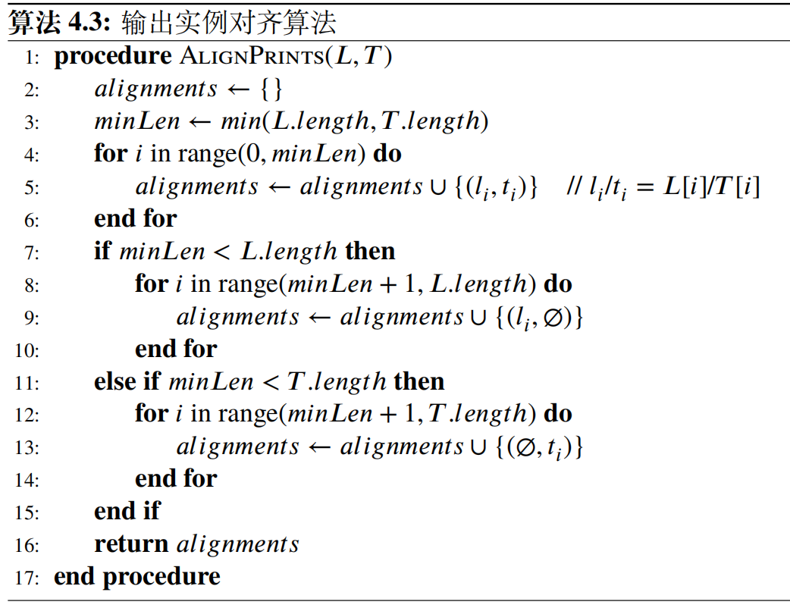

Slide 14
